Slide 1
IA no melhoramento de plantas - e muito além dele
O que praticamos em três dias, o que ficou de fora e para onde a IA está indo
FIT 796 · UFV · Sessão de fechamento · 5 de novembro de 2026
Base de evidências: publicações de out/2023 a out/2026, cada uma conferida no DOI ou na fonte oficial · preprints e anúncios de empresa sinalizados no rodapé
Notes:
Boas-vindas à sessão de fechamento. Durante o curso vocês usaram IA como ferramenta: escreveram análises com agentes de código, estudaram artigos com LLMs, rodaram seleção genômica e simulação. Hoje a pergunta muda: o que a IA já faz de forma efetiva e que não coube nestes três dias? Três objetivos: (1) recapitular o arco do curso, (2) mostrar a fronteira dentro do melhoramento e, sobretudo, fora dele - moléculas, proteínas, events, agro digital e outras ciências, (3) discutir confiança, ética, propriedade e o que aprender a seguir. Regra do dia: entusiasmo, sempre com evidência. Cada slide tem referência no rodapé; preprints e anúncios de empresa estão marcados.

Slide 2
Três dias, um arco
Dia 1 - fundamentos: conceitos de IA, modelos e agentes, fenotipagem de alto desempenho, dados e programação assistida por IA (módulos 01 a 05)
Dia 2 - predição e otimização: seleção genômica, machine learning e deep learning, otimização e simulação de ciclos, IA generativa na pesquisa (06 a 11)
Dia 3 - decisão: tomada de decisão em programas de melhoramento e discussão de modelos e ferramentas (12 e 13)
Hoje: o que a IA já faz de forma efetiva e que não coube no curso - na fronteira do melhoramento, no restante do agro e em outras ciências
Programa FIT 796 · UFV, Bayer e Instituto IDATA · edição intensiva de 3 a 5 de novembro de 2026
Notes:
Recapitulação rápida, 2 minutos. Peça que cada um diga em uma palavra o que mais usou no curso. A mensagem: vocês já operam com IA no núcleo do melhoramento - dados, predição, otimização, decisão. O restante da tarde é sobre o que está em volta desse núcleo.
REFERÊNCIAS:
Programa da disciplina FIT 796 - IA no Melhoramento de Plantas, UFV, 2026 (README do repositório do curso).

Slide 3
O que cobrimos - e o que fica de fora
Quatro anéis de atuação da IA - o curso concentrou-se no primeiro
Coberto no curso
Seleção genômica
ML e deep learning
Fenotipagem por imagem
Dados e curadoria
Coding com agentes
Otimização e simulação
Decisão no programa
Fronteira do melhoramento
Modelos de linguagem de DNA
Moléculas e peptídeos
Desenho de proteínas
Events e stacking
IA + edição gênica
Agro além do melhoramento
Clima e previsão
Pulverização seletiva
Robótica de campo
Diagnóstico no celular
Gêmeos digitais
Além do agro
Proteínas e fármacos
Genética humana
Materiais
Matemática
Energia de fusão
Mapa elaborado a partir da grade do curso e das referências desta apresentação
Notes:
Este é o slide-tese do fechamento. Da esquerda para a direita, a distância em relação ao que praticamos aumenta. O primeiro anel é o que vocês já sabem fazer. O segundo é a fronteira do próprio melhoramento - modelos de DNA, moléculas, proteínas, events, edição. O terceiro é o agro fora do melhoramento - clima, precisão, robótica, diagnóstico. O quarto é a prova de que a tecnologia é real: Nobel, fármacos em ensaio clínico, materiais, matemática. Vamos percorrer os anéis nessa ordem e voltar ao melhoramento no final.
REFERÊNCIAS:
Ver os rodapés dos slides de cada parte.

Slide 4
Três anos. Um campo reconstruído.
2023: um modelo de DNA aprende a estrutura de genes de plantas sem rótulos - e supera escores de conservação
2024: um modelo de genoma desenha sistemas CRISPR funcionais; um modelo de 1 bilhão de parâmetros lê 48 genomas de culturas
2025: robôs fenotipam ~200.000 parcelas; previsões de IA chegam a 38 milhões de agricultores
2026: um agente de IA automatiza a pesquisa de ponta a ponta (Nature); modelos de genoma geram bacteriófagos viáveis
Benegas 2023 PNAS · Nguyen 2024 Science · Mendoza-Revilla 2024 Commun Biol · DeBruin 2025 Commun Biol · Google Research 2025 blog [empresa] · Lu 2026 Nature · King 2026 Science
Notes:
Abra com escala, não com definições. Cada linha é um resultado verificado, não uma projeção. Pergunte: quantos destes vocês viram quando aconteceram? Poucas mãos - e esse é o ponto: o campo anda mais rápido que o material didático. Sobre 2026: o artigo de Lu et al. descreve a automação da pesquisa em IA de ponta a ponta; não é um artigo da Nature escrito por IA.
REFERÊNCIAS (verificadas):
• Benegas G et al. (2023). DNA language models are powerful predictors of genome-wide variant effects. PNAS. https://doi.org/10.1073/pnas.2311219120
• Nguyen E et al. (2024). Sequence modeling and design from molecular to genome scale with Evo. Science. https://doi.org/10.1126/science.ado9336
• Mendoza-Revilla J et al. (2024). A foundational large language model for edible plant genomes. Communications Biology. https://doi.org/10.1038/s42003-024-06465-2
• DeBruin J et al. (2025). Breaking the field phenotyping bottleneck in maize with autonomous robots. Communications Biology 8:467. https://doi.org/10.1038/s42003-025-07890-7
• Google Research & University of Chicago (2025). How AI is helping 38 million farmers with advance weather predictions. Google blog / UChicago Institute for Climate and Sustainable Growth. https://blog.google/innovation-and-ai/technology/research/indian-farmers-monsoon-prediction/
• Lu C et al. (2026). Towards end-to-end automation of AI research. Nature. https://doi.org/10.1038/s41586-026-10265-5
• King SH et al. (2026). Generative design of bacteriophages with genome language models. Science. https://doi.org/10.1126/science.aec2657

Slide 5
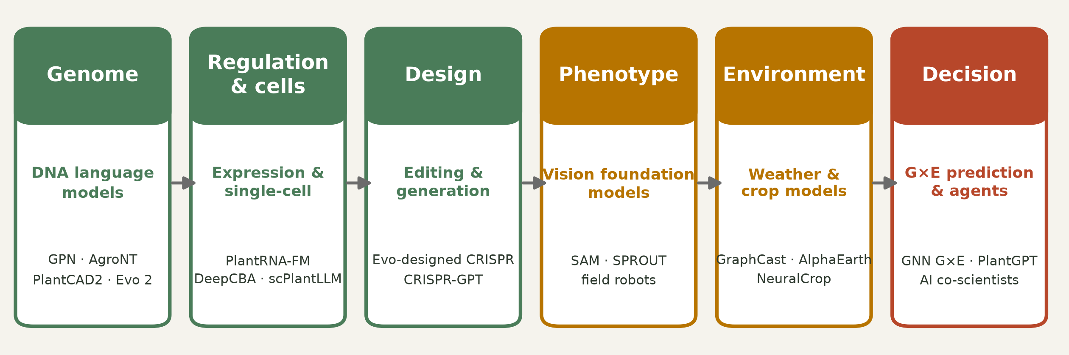
O pipeline inteiro está sendo reconstruído ao mesmo tempo
Seis pontos em que a IA entrou no melhoramento - do genoma à decisão
Zhai 2026 Cell Genomics · Yu 2024 Nat Mach Intell · Nguyen 2024 Science · Kirillov 2023 ICCV · Lam 2023 Science · Morshedian 2026 PLOS Comput Biol
Notes:
Mapa do melhoramento: genoma, regulação, desenho, fenótipo, ambiente e decisão. Em 2020, só a caixa de decisão (predição genômica) tinha IA séria. Hoje todas têm. As caixas de fenótipo e decisão vocês já praticaram no curso; nesta sessão ficamos com genoma, desenho e ambiente - e depois saímos do melhoramento.
REFERÊNCIAS (verificadas):
• Zhai J et al. (2026). PlantCAD2: A DNA foundation model for interpreting genomes across flowering plants. Cell Genomics. https://doi.org/10.1016/j.xgen.2026.101329
• Yu H et al. (2024). An interpretable RNA foundation model for exploring functional RNA motifs in plants. Nature Machine Intelligence. https://doi.org/10.1038/s42256-024-00946-z
• Nguyen E et al. (2024). Sequence modeling and design from molecular to genome scale with Evo. Science. https://doi.org/10.1126/science.ado9336
• Kirillov A et al. (2023). Segment Anything. Proc. IEEE/CVF ICCV 2023, pp. 3992-4003. https://doi.org/10.1109/iccv51070.2023.00371
• Lam R et al. (2023). Learning skillful medium-range global weather forecasting. Science 382:1416-1421. https://doi.org/10.1126/science.adi2336
• Morshedian A & Domaratzki M (2026). LSTM-attention-guided graph neural networks for integrated genotype–Environment modeling in maize yield prediction. PLOS Computational Biology 22:e1013729. https://doi.org/10.1371/journal.pcbi.1013729

Slide 6
Parte 1 - Lendo genomas
Modelos de fundação que aprendem a linguagem do DNA de plantas
Notes:
Transição. Começamos pela camada mais próxima do que o melhorista já faz: o genoma - mas com um tipo de modelo que não vimos no curso.

Slide 7
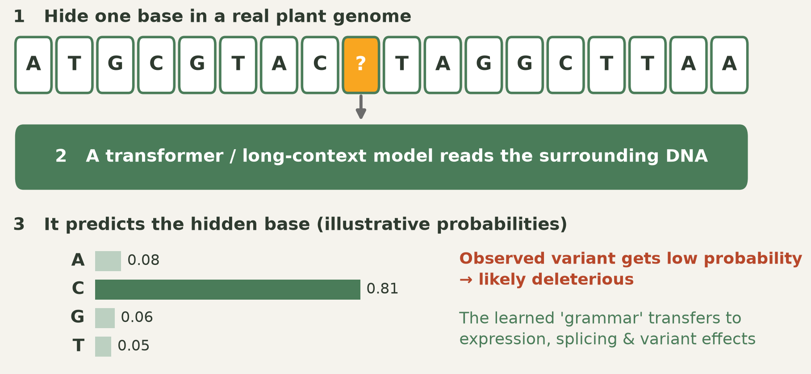
Como um modelo de linguagem de DNA aprende
O mesmo truque de um LLM de texto: esconder um token, prevê-lo e repetir bilhões de vezes
Benegas 2023 PNAS · Zhai 2025 PNAS
Notes:
Núcleo conceitual da parte. A tarefa de treino é trivial: mascarar uma base e prevê-la pelo contexto, sem rótulos de fenótipo. A consequência não é trivial: para prever bem, o modelo internaliza estrutura gênica, sítios de splicing, códons e motivos. Dê a ele uma variante real do seu germoplasma: se o modelo se 'surpreende' com o alelo, a posição provavelmente está sob restrição - candidata a mutação deletéria. As probabilidades da figura são ilustrativas.
REFERÊNCIAS (verificadas):
• Benegas G et al. (2023). DNA language models are powerful predictors of genome-wide variant effects. PNAS. https://doi.org/10.1073/pnas.2311219120
• Zhai J et al. (2025). Cross-species modeling of plant genomes at single-nucleotide resolution using a pretrained DNA language model. PNAS. https://doi.org/10.1073/pnas.2421738122

Slide 8
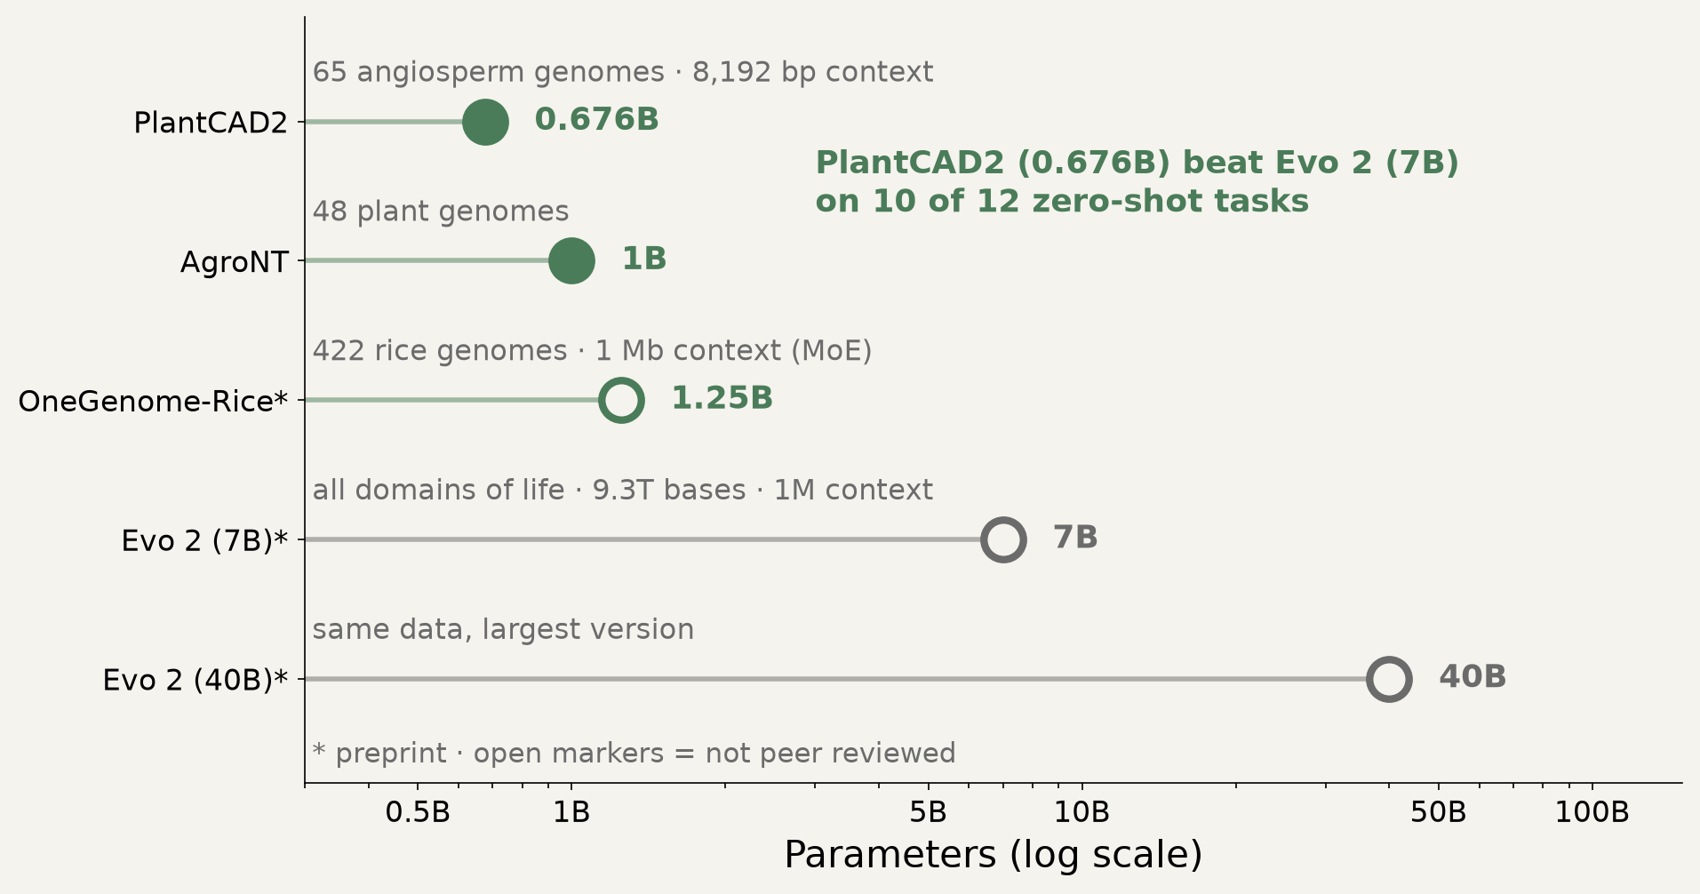
O especialista vence o gigante
PlantCAD2 (0,676 bi de parâmetros, 65 genomas de plantas) superou o Evo 2 (7 bi, todos os domínios da vida) em 10 de 12 tarefas zero-shot
Zhai 2026 Cell Genomics · Brixi 2025 bioRxiv [preprint] · Mantegazza 2026 Open Res Europe
Notes:
O slide mais estratégico da Parte 1. A narrativa geral é 'maior é melhor'; em plantas, o especialista de 676 milhões de parâmetros venceu o generalista de 7 bilhões. Um teste independente mostrou que o Evo 2 percebe restrição evolutiva em plantas, mas só modestamente. Mensagem: não é preciso orçamento de big tech para fazer algo de ponta em plantas - é preciso o dado certo.
REFERÊNCIAS (verificadas):
• Zhai J et al. (2026). PlantCAD2: A DNA foundation model for interpreting genomes across flowering plants. Cell Genomics. https://doi.org/10.1016/j.xgen.2026.101329
• Brixi G et al. (2025). Genome modeling and design across all domains of life with Evo 2. bioRxiv. https://doi.org/10.1101/2025.02.18.638918
• Mantegazza O et al. (2026). Evo 2’s perception of single nucleotide substitutions in the genes of two plant model organisms. Open Research Europe. https://doi.org/10.12688/openreseurope.24244.1

Slide 9
Próximo passo: modelos na escala do pangenoma
OneGenome-Rice: modelo de 1,25 bi de parâmetros (mixture-of-experts) sobre 422 genomas de arroz cultivado e silvestre, contexto de até 1 Mb (preprint)
Setaria: oito novas montagens e um pangenoma em grafo; ML interpretável priorizou uma inserção Copia de 5.002 pb que um GWAS só de SNPs não veria
Para onde vai: um modelo por complexo de culturas, treinado em todo o pangenoma, pontuando cada variante possível com antecedência
O GPN-MSA já pré-calculou escores para ~9 bilhões de SNVs humanos possíveis - o mesmo projeto cabe no pangenoma de uma cultura
Qian 2026 bioRxiv [preprint] · Wang 2026 Plant Commun · Benegas 2025 Nat Biotechnol
Notes:
Fecha a Parte 1. Duas mensagens: variantes estruturais escondem parte da variação causal que nossos hábitos centrados em SNPs não veem; e o precedente do GPN-MSA - imagine uma tabela equivalente para a sua cultura, consultável antes de desenhar um cruzamento. Esse recurso ainda não existe para a maioria das culturas.
REFERÊNCIAS (verificadas):
• Qian B et al. (2026). OneGenome-Rice (OGR): A genomic foundation model for rice. bioRxiv. https://doi.org/10.64898/2026.04.21.719822
• Wang W et al. (2026). Integrating pan-genome analysis, GWAS, and interpretable machine learning to prioritize trait-associated structural variations in Setaria italica. Plant Communications. https://doi.org/10.1016/j.xplc.2025.101626
• Benegas G et al. (2025). A DNA language model based on multispecies alignment predicts the effects of genome-wide variants. Nature Biotechnology. https://doi.org/10.1038/s41587-024-02511-w

Slide 10
Parte 2 - Desenhando moléculas, proteínas e eventos
Quando o produto não é um alelo que já existe, mas algo que precisa ser desenhado
Notes:
Transição para o tema que o curso não cobriu e que é a fronteira além do germoplasma disponível. Seleção genômica e OCS otimizam alelos que já existem; aqui o produto é uma molécula, um peptídeo, uma proteína engenheirada ou um event.

Slide 11
A economia da descoberta: um paradoxo
Defensivo novo: US$ 307 mi e ~11 anos por ingrediente ativo (2020-2023); ~160.000 moléculas triadas para cada uma que chega ao mercado
Trait transgênico: o custo caiu de US$ 136 mi (2008-2012) para US$ 115 mi (2017-2022), mas o tempo subiu de 13,1 para 16,5 anos
A fase regulatória consome 51,1% do tempo e 37,6% do custo de um event; a descoberta, só 6,6% do custo
Leitura honesta: a IA reduz o atrito da descoberta - não o relógio regulatório
AgbioInvestor/CropLife 2026 [relatório] · Bayer, Crop Protection Regulatory Process [empresa] · Phillips McDougall 2011 [relatório] · AgbioInvestor 2022 [relatório]
Notes:
Comece pelo paradoxo: a IA está barateando a descoberta, mas o tempo total até o mercado aumentou. O custo de um event caiu 15%, o tempo subiu 26%. A maior parte do tempo está no regulatório e na aprovação de mercados importadores - algo que nenhuma IA resolve. Isso conecta com o módulo de decisão: o valor da IA está no atrito e no custo de descoberta, não no relógio regulatório.
REFERÊNCIAS:
AgbioInvestor / CropLife International (2026). The Cost of New Agrochemical Product Discovery, Development and Registration (2020-23). https://agbioinvestor.com/croplife-new-agrochemical-product-study-2026/
Bayer. Crop Protection Regulatory Process. https://www.bayer.com/en/agriculture/article/bringing-crop-protection-products-market
Phillips McDougall (2011). The cost and time involved in the discovery, development and authorisation of a new plant biotechnology derived trait. https://croplife.org/wp-content/uploads/2014/04/Getting-a-Biotech-Crop-to-Market-Phillips-McDougall-Study.pdf
AgbioInvestor (2022). Time and Cost to Develop a New GM Trait. https://croplife.org/wp-content/uploads/2022/05/AgbioInvestor-Trait-RD-Branded-Report-Final-20220512.pdf

Slide 12
Da estrutura ao desenho de proteínas
Nobel de Química 2024: David Baker pelo desenho computacional de proteínas; Demis Hassabis e John Jumper pela predição de estruturas (AlphaFold)
O AlphaFold 3 prevê complexos de proteínas com DNA, RNA e ligantes; a base AlphaFold DB já cobre mais de 214 milhões de sequências
O ESM3 gerou uma proteína fluorescente funcional (esmGFP) com apenas 58% de identidade com a proteína conhecida mais próxima
Em plantas: receptores imunes NLR fundidos a nanobodies (Pikobodies) conferiram resistência a vírus - imunidade programável, ainda prova de conceito
Nobel Prize 2024 [nobelprize.org] · Abramson 2024 Nature · Varadi 2024 Nucleic Acids Res · Hayes 2025 Science · Kourelis 2023 Science
Notes:
A biologia de proteínas é a área em que a IA mais claramente mudou a ciência - a ponto de render um Nobel. Para o melhorista, o gancho são os traits: toxinas, enzimas de tolerância e receptores imunes são proteínas. Os Pikobodies trocam o domínio de reconhecimento de um NLR de arroz por um nanobody: em princípio, resistência sob medida contra qualquer alvo que o patógeno coloque dentro da célula. Ressalva: o alvo usado foi artificial (proteína fluorescente) e a durabilidade é uma questão aberta.
REFERÊNCIAS:
The Nobel Prize in Chemistry 2024. https://www.nobelprize.org/prizes/chemistry/2024/summary/
Abramson J et al. (2024). Accurate structure prediction of biomolecular interactions with AlphaFold 3. Nature. https://doi.org/10.1038/s41586-024-07487-w
Varadi M et al. (2024). AlphaFold Protein Structure Database in 2024: providing structure coverage for over 214 million protein sequences. Nucleic Acids Research. https://doi.org/10.1093/nar/gkad1011
Hayes T et al. (2025). Simulating 500 million years of evolution with a language model. Science. https://doi.org/10.1126/science.ads0018
Kourelis J et al. (2023). NLR immune receptor-nanobody fusions confer plant disease resistance. Science. https://doi.org/10.1126/science.abn4116

Slide 13
O trait como molécula desenhada
Toxinas Bt: evolução dirigida contínua reprogramou a Cry1Ac para um novo receptor - até 335 vezes mais letal contra lagartas resistentes
Tolerância a herbicida: uma única troca de aminoácido (W336) na HPPD torna a enzima insensível ao isoxaflutol (soja FG72)
RNAi na planta: o dsRNA DvSnf7 do SmartStax PRO soma um terceiro modo de ação contra a Diabrotica; lançamento nos EUA em 2022
RNAi aplicado: o bioinseticida de dsRNA ledprona (Calantha) foi registrado pela EPA em dezembro de 2023
Peptídeos: o Spear, derivado de veneno de aranha, está registrado desde 2014 - a IA agora prioriza candidatos entre milhões de sequências
Badran 2016 Nature · CFIA DD2012-91 [regulatório] · EPA 2017 e Bayer 2021 [empresa] · EPA 2023 [regulatório] · EPA 2014 [regulatório]
Notes:
Cinco formas de 'trait como molécula'. A Bt redesenhada mostra que é possível vencer a resistência redesenhando a ligação ao receptor. A HPPD da FG72 é o caso didático de engenharia de proteína dirigida por estrutura. SmartStax PRO combina 2 Bt e 1 RNAi contra a larva - manejo de resistência explícito. Badran 2016 é anterior à janela 2023-2026, mas é a prova de conceito que os trabalhos atuais com ML estendem.
REFERÊNCIAS:
Badran AH et al. (2016). Continuous evolution of Bacillus thuringiensis toxins overcomes insect resistance. Nature. https://doi.org/10.1038/nature17938
CFIA. Decision Document DD2012-91: soybean event FG72. https://inspection.canada.ca/en/plant-varieties/plants-novel-traits/approved-under-review/decision-documents/dd-2012-91
US EPA (2017). EPA Registers Innovative Tool to Control Corn Rootworm. https://www.epa.gov/pesticide-registration/epa-registers-innovative-tool-control-corn-rootworm
Bayer (2021). SmartStax PRO to Launch in US in 2022. https://www.bayer.com/sites/default/files/Bayer%20SmartStax%20PRO%20Media%20Release.pdf
US EPA (2023). EPA Registers Novel Pesticide Technology for Potato Crops. https://www.epa.gov/pesticides/epa-registers-novel-pesticide-technology-potato-crops
US EPA. GS-omega/kappa-Hxtx-Hv1a, primeiro registro 03/02/2014. https://ordspub.epa.gov/ords/pesticides/f?p=CHEMICALSEARCH:3:::::1,3,31,7,12,25:P3_XCHEMICAL_ID:25018

Slide 14
Descoberta guiada por IA: peptídeos e química
AGRAMP: ML pontuou 685.924 peptídeos do genoma de citros, priorizou ~7% como antimicrobianos e validou um subconjunto contra Spiroplasma citri
Deep learning sobre 6.706 genomas de Bacillus gerou 4,99 milhões de candidatos; dois foram validados contra Fusarium e Phytophthora
Química generativa vinda da farma: a parceria Syngenta-Insilico identificou novas áreas de lead com atividade in vitro e in vivo em 3 projetos de herbicidas
Bayer CropKey (fechadura-chave) e Enko (DNA-encoded libraries + ML) varrem bilhões de moléculas in silico - números declarados pelas empresas
Shao 2024 Front Microbiol · Su 2025 Chem Biol Technol Agric · Syngenta/Insilico 2021 [empresa] · Bayer CropKey [empresa] · Enko 2023 [empresa]
Notes:
Nos dois estudos acadêmicos a IA não inventa o peptídeo do zero: ela prioriza candidatos em espaços de milhões de sequências e há validação de bancada - esse é o critério para citar. Os casos industriais são reais, mas os números são declarações das empresas, sem revisão por pares. O gargalo dos peptídeos migrou para estabilidade, formulação e custo de bioprodução.
REFERÊNCIAS:
Shao J et al. (2024). AGRAMP: machine learning models for predicting antimicrobial peptides against phytopathogenic bacteria. Frontiers in Microbiology. https://doi.org/10.3389/fmicb.2024.1304044
Su H et al. (2025). Discovery of antimicrobial peptides from Bacillus genomes against phytopathogens with deep learning models. Chemical and Biological Technologies in Agriculture. https://doi.org/10.1186/s40538-025-00751-9
Syngenta Crop Protection & Insilico Medicine (2021). https://www.syngenta.com/media/media-releases/2021/syngenta-crop-protection-and-insilico-medicine-harness-artificial
Bayer. CropKey. https://www.bayer.com/en/agriculture/cropkey
Enko Chem (2023). Series C. https://www.prnewswire.com/news-releases/enko-completes-its-80m-series-c-to-progress-sustainable-crop-solutions-for-world-food-security-301734324.html

Slide 15
Evento não é gene
Um evento é o produto de uma única inserção, com locus, cópias e expressão definidos - outro locus é outro evento, outro dossiê e outra propriedade intelectual
A triagem cresceu: 6.204 genes, constructos ou events avaliados por trait entregue em 2008-2012, contra 1.638 antes de 2002
O ML entra na predição do sítio de inserção e da expressão e na priorização de events; o stacking é otimização (15 events convertidos num híbrido)
No Brasil: 134 events de plantas aprovados para cultivo pela CTNBio até 2024 - incluindo o feijão resistente a vírus da Embrapa
Phillips McDougall 2011 [relatório] · Peng 2014 Mol Breeding · USDA FAS 2025, BR2025-0043 [relatório]
Notes:
Ter o gene não é ter o event. Este slide conecta com o módulo de otimização: a integração de múltiplos traits (Peng et al.) é exatamente o tipo de problema formulado em OCS - função-objetivo, restrições, orçamento - só que com events e prazo como variáveis. O feijão da Embrapa foi o primeiro GM desenvolvido integralmente por instituição pública.
REFERÊNCIAS:
Phillips McDougall (2011). The cost and time involved in the discovery, development and authorisation of a new plant biotechnology derived trait. https://croplife.org/wp-content/uploads/2014/04/Getting-a-Biotech-Crop-to-Market-Phillips-McDougall-Study.pdf
Peng T et al. (2014). Optimized breeding strategies for multiple trait integration: I. Minimizing linkage drag in single event introgression. Molecular Breeding. https://doi.org/10.1007/s11032-013-9936-7
USDA FAS (2025). Brazil: Biotechnology and Other New Production Technologies Annual, BR2025-0043.

Slide 16
Lição da farma: o que transfere e o que não
Rentosertib, com alvo e molécula descobertos por IA generativa, melhorou a função pulmonar em fase 2a: FVC +98,4 mL contra -20,3 mL no placebo
Transfere para o agro: química generativa, triagem virtual em escala, predição de estrutura e desenho de binders
Não transfere: eficácia em campo aberto com G×E, custo por hectare, seletividade a polinizadores e organismos de solo, degradação ambiental
E o gargalo dominante - a aprovação em vários países - nenhuma IA resolve
Xu 2025 Nature Medicine · AgbioInvestor 2022 [relatório]
Notes:
A farma está alguns anos à frente e é o espelho mais útil. O rentosertib (fibrose pulmonar idiopática) é um dos primeiros fármacos com alvo e molécula vindos de IA generativa a completar um ensaio randomizado de fase 2a. Mas o 'paciente' do agro é uma população de plantas em campo aberto, e um defensivo precisa custar ordens de grandeza menos por grama que um fármaco.
REFERÊNCIAS:
Xu Z et al. (2025). A generative AI-discovered TNIK inhibitor for idiopathic pulmonary fibrosis: a randomized phase 2a trial. Nature Medicine. https://doi.org/10.1038/s41591-025-03743-2
AgbioInvestor (2022). Time and Cost to Develop a New GM Trait. https://croplife.org/wp-content/uploads/2022/05/AgbioInvestor-Trait-RD-Branded-Report-Final-20220512.pdf

Slide 17
IA + edição gênica: agentes que desenham experimentos
Modelos de expressão já propõem edições: mudanças em promotores de dois genes de milho guiadas pelo DeepCBA foram levadas à bancada
CRISPR-GPT, um agente LLM, escolhe o sistema de edição, desenha guias, planeja a entrega e analisa os resultados - demonstrado em células humanas
Ainda não há equivalente publicado para plantas, onde transformação e regeneração são o gargalo - um projeto concreto à espera de autor
No Brasil, a RN 16/2018 da CTNBio avalia caso a caso se um produto editado é OGM - a regulação define o valor da edição
Wang 2024 Plant Commun · Qu 2025 Nat Biomed Eng · CTNBio RN 16/2018 [regulatório]
Notes:
Dois pontos honestos. Primeiro: o desenho de edição assistido por agente já existe, mas em linhagens celulares de mamíferos; uma versão para plantas - lidando com transformação, regeneração, quimerismo e ploidia - não está publicada. É um projeto concreto. Segundo: a regulação brasileira de produtos editados é caso a caso, e isso pesa tanto quanto a tecnologia na decisão editar vs selecionar.
REFERÊNCIAS (verificadas):
• Wang Z et al. (2024). DeepCBA: A deep learning framework for gene expression prediction in maize based on DNA sequences and chromatin interactions. Plant Communications. https://doi.org/10.1016/j.xplc.2024.100985
• Qu Y et al. (2025). CRISPR-GPT for agentic automation of gene-editing experiments. Nature Biomedical Engineering. https://doi.org/10.1038/s41551-025-01463-z
CTNBio. Resolução Normativa nº 16, de 15 de janeiro de 2018.

Slide 18
Parte 3 - Além do melhoramento, dentro do agro
Clima, agricultura de precisão, robótica e diagnóstico em campo
Notes:
Transição. Saímos do melhoramento, mas não do agro. Se G×E é o problema central do melhoramento, modelar bem o E é metade da solução - e a IA de clima é hoje uma das áreas mais maduras.

Slide 19
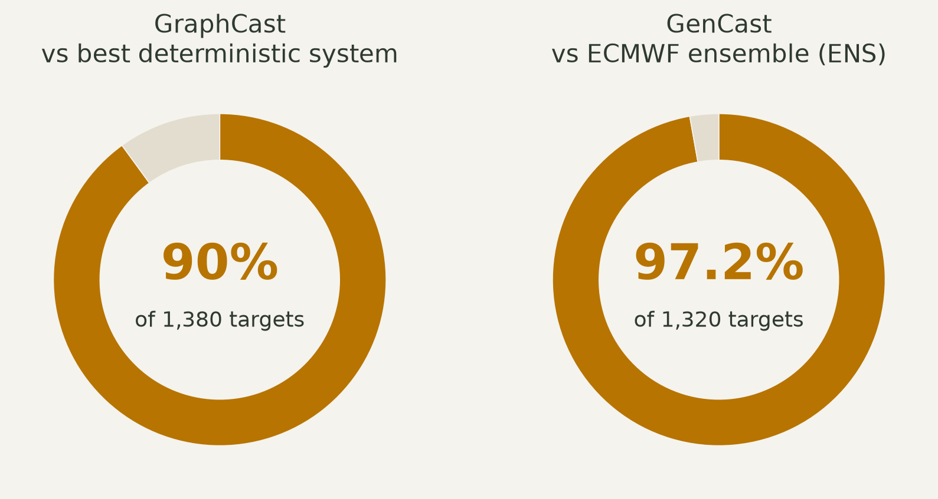
Modelos de IA para o tempo já têm nível operacional
Os dois resultados são comparações diretas com os principais sistemas físicos de previsão
Lam 2023 Science · Price 2025 Nature · Bodnar 2025 Nature · Kochkov 2024 Nature
Notes:
GraphCast superou o melhor sistema determinístico operacional em 90% de 1.380 alvos, com previsão global de 10 dias em menos de um minuto. GenCast, um ensemble por difusão, superou o ensemble do ECMWF em 97,2% de 1.320 alvos, incluindo extremos. Para o melhorista, o ponto é probabilístico: distribuições de risco por ambiente, não um número único.
REFERÊNCIAS (verificadas):
• Lam R et al. (2023). Learning skillful medium-range global weather forecasting. Science 382:1416-1421. https://doi.org/10.1126/science.adi2336
• Price I et al. (2025). Probabilistic weather forecasting with machine learning. Nature 637:84-90 (online 4 Dec 2024). https://doi.org/10.1038/s41586-024-08252-9
• Bodnar C et al. (2025). A foundation model for the Earth system. Nature 641:1180-1187. https://doi.org/10.1038/s41586-025-09005-y
• Kochkov D et al. (2024). Neural general circulation models for weather and climate. Nature 632:1060-1066. https://doi.org/10.1038/s41586-024-07744-y

Slide 20
Da Nature a 38 milhões de agricultores em um ano
2024: o NeuralGCM publica simulação climática híbrida, física mais machine learning
2025: uma combinação de NeuralGCM, AIFS do ECMWF e dados históricos previu o início da monção indiana com até um mês de antecedência
As previsões chegaram por SMS a 38 milhões de agricultores, com o Ministério da Agricultura da Índia
O modelo foi escolhido por benchmarks de decisão: ele melhora a decisão de semeadura, e não só um erro médio global?
Kochkov 2024 Nature · Google Research 2025 blog [empresa] · Masiwal 2026 arXiv [preprint]
Notes:
Este é o slide que responde 'isso é real?'. Cerca de doze meses entre um artigo de métodos e SMS nas mãos de agricultores na escala de um país grande. Seja preciso: os 38 milhões vêm de anúncio de empresa e o benchmark é preprint. A ideia a copiar é avaliar um modelo pela decisão que ele muda - aplique isso aos seus modelos de melhoramento.
REFERÊNCIAS (verificadas):
• Kochkov D et al. (2024). Neural general circulation models for weather and climate. Nature 632:1060-1066. https://doi.org/10.1038/s41586-024-07744-y
• Google Research & University of Chicago (2025). How AI is helping 38 million farmers with advance weather predictions. Google blog / UChicago Institute for Climate and Sustainable Growth. https://blog.google/innovation-and-ai/technology/research/indian-farmers-monsoon-prediction/
• Masiwal R et al. (2026). Decision-oriented benchmarking to transform AI weather forecast access: Application to the Indian monsoon. arXiv preprint. https://doi.org/10.48550/arxiv.2602.03767

Slide 21
Agro digital: do pulverizador ao pomar
Pulverização seletiva: câmeras e visão computacional aplicam herbicida só onde há planta daninha (John Deere See & Spray)
Diagnóstico offline no celular: o PlantVillage Nuru identificou doenças da mandioca com 65% de acerto, contra 40-58% de extensionistas e 18-31% de agricultores
Robótica no Brasil: robôs autônomos de campo (Solinftec Solix) monitoram lavouras e fazem aplicação localizada
Gêmeo digital de tangerina em ~185.000 ha: a variação dentro do pomar explica a qualidade do fruto muito mais que a variação entre pomares
AlphaEarth Foundations: camadas anuais globais de embeddings (2017-2024) - uma covariável ambiental gratuita para ensaios multiambiente (preprint)
John Deere See & Spray [empresa] · Mrisho 2020 Front Plant Sci · Solinftec [empresa] · Kim 2024 Nat Commun · Brown 2025 arXiv [preprint]
Notes:
Panorama do agro digital fora do melhoramento. Pulverização seletiva e robótica já são produtos comerciais (dados de economia de insumo são da empresa). O Nuru é bem público (PlantVillage, FAO, IITA, CIMMYT) e funciona sem internet - crítico em áreas rurais; com seis folhas por planta o acerto sobe para 74-88%. O gêmeo digital de tangerina é o análogo agrícola da medicina personalizada. AlphaEarth é uma camada pronta para usar como covariável em ensaios.
REFERÊNCIAS:
John Deere. See & Spray. https://www.deere.com/en/sprayers/see-spray/
Mrisho LM et al. (2020). Accuracy of a Smartphone-Based Object Detection Model, PlantVillage Nuru, in Identifying the Foliar Symptoms of the Viral Diseases of Cassava-CMD and CBSD. Frontiers in Plant Science. https://doi.org/10.3389/fpls.2020.590889
Solinftec. https://www.solinftec.com/
Kim S & Heo S (2024). An agricultural digital twin for mandarins demonstrates the potential for individualized agriculture. Nature Communications 15:1561. https://doi.org/10.1038/s41467-024-45725-x
Brown CF et al. (2025). AlphaEarth Foundations. arXiv. https://doi.org/10.48550/arxiv.2507.22291

Slide 22
Parte 4 - Além do agro
A mesma tecnologia, já validada em outras ciências
Notes:
Transição. Por que olhar para fora? Porque as técnicas que vão chegar ao melhoramento nos próximos anos já estão validadas em saúde, materiais, matemática e energia - e porque isso mostra que não é hype.

Slide 23
Ciências da vida e saúde
O AlphaMissense classificou 89% das 71 milhões de variantes missense possíveis no proteoma humano como provavelmente patogênicas ou benignas
Um fármaco com alvo e molécula vindos de IA generativa completou um ensaio randomizado de fase 2a (rentosertib, fibrose pulmonar)
Agentes científicos: o Robin propôs e validou o ripasudil para degeneração macular seca e desenhou o próprio experimento de RNA-seq seguinte
Modelos de genoma geraram bacteriófagos completos: 16 eram viáveis, e um coquetel superou E. coli resistente
Cheng 2023 Science · Xu 2025 Nature Medicine · Ghareeb 2026 Nature · King 2026 Science
Notes:
O AlphaMissense é o análogo humano dos escores de variantes da Parte 1: a mesma ideia, já em escala de proteoma. Robin e os fagos gerados mostram o ciclo hipótese-experimento-análise sendo fechado por IA. Pergunta para a sala: qual destes chega primeiro ao melhoramento?
REFERÊNCIAS:
Cheng J et al. (2023). Accurate proteome-wide missense variant effect prediction with AlphaMissense. Science. https://doi.org/10.1126/science.adg7492
Xu Z et al. (2025). A generative AI-discovered TNIK inhibitor for idiopathic pulmonary fibrosis: a randomized phase 2a trial. Nature Medicine. https://doi.org/10.1038/s41591-025-03743-2
Ghareeb AE et al. (2026). A multi-agent system for automating scientific discovery. Nature. https://doi.org/10.1038/s41586-026-10652-y
King SH et al. (2026). Generative design of bacteriophages with genome language models. Science. https://doi.org/10.1126/science.aec2657

Slide 24
Materiais, matemática e energia
Materiais: o GNoME previu 2,2 milhões de novas estruturas cristalinas estáveis - 736 já foram obtidas experimentalmente por outros grupos
Matemática: o AlphaGeometry resolveu 25 de 30 problemas de geometria de olimpíada; em 2025 um modelo atingiu nível de medalha de ouro na IMO
Energia: aprendizado por reforço controlou o formato do plasma em um reator de fusão tokamak real
Física: o Nobel de 2024 foi para Hopfield e Hinton, pelas redes neurais que estão na base de todos esses modelos
Merchant 2023 Nature · Trinh 2024 Nature · Google DeepMind 2025 [empresa] · Degrave 2022 Nature · Nobel Prize 2024 [nobelprize.org]
Notes:
Fora da biologia, a IA já produz resultados que passam por verificação independente: cristais sintetizados por outros laboratórios, provas conferidas por juízes da olimpíada, plasma controlado em reator real. Dois Nobel no mesmo ano (Física e Química) para trabalhos de IA marcam a mudança de status da área. A medalha de ouro na IMO 2025 vem de anúncio da empresa.
REFERÊNCIAS:
Merchant A et al. (2023). Scaling deep learning for materials discovery. Nature. https://doi.org/10.1038/s41586-023-06735-9
Trinh TH et al. (2024). Solving olympiad geometry without human demonstrations. Nature. https://doi.org/10.1038/s41586-023-06747-5
Google DeepMind (2025). Advanced version of Gemini with Deep Think officially achieves gold-medal standard at the International Mathematical Olympiad. https://deepmind.google/discover/blog/advanced-version-of-gemini-with-deep-think-officially-achieves-gold-medal-standard-at-the-international-mathematical-olympiad/
Degrave J et al. (2022). Magnetic control of tokamak plasmas through deep reinforcement learning. Nature. https://doi.org/10.1038/s41586-021-04301-9
The Nobel Prize in Physics 2024. https://www.nobelprize.org/prizes/physics/2024/summary/

Slide 25
O que vocês já praticaram - e para onde vai
Seleção genômica e ML (módulos 06 e 07): deep learning vs GBLUP segue empatado; o ganho vem de estrutura biológica e de dados multimodais
Fenotipagem (03): modelos de fundação de visão segmentam plantas a partir de uma única imagem anotada (Dice 0,977)
G×E e decisão (06 e 12): o Genomes to Fields oferece ~180.000 parcelas públicas - e competidores sem formação em genética foram bem colocados
Agentes e LLMs (02, 05, 10 e 11): de agentes de bioinformática a co-cientistas; o SeedBench mostra que ainda são assistentes, não melhoristas
Otimização (08 e 09): look-ahead selection e 'designed diversity' levam a mesma lógica para events e introgressão
Montesinos-López 2025 Front Genet · Potze 2025 bioRxiv [preprint] · Macià 2025 Plant Methods · Chen 2026 BMC Res Notes · Ying 2025 ACL · Moeinizade 2019 G3 · Yadav 2026 Trends Plant Sci
Notes:
Um slide só para o que já foi coberto nos módulos - sem repetir. Para cada módulo, uma frase sobre onde a fronteira está. Mensagem: o que vocês praticaram não fica obsoleto; é a base sobre a qual as novidades desta tarde são construídas. Sugestão concreta: baixar o G2F e reproduzir um baseline com o agente de código.
REFERÊNCIAS:
Montesinos-López A et al. (2025). Artificial intelligence meets genomic selection: comparing deep learning and GBLUP across diverse plant datasets. Frontiers in Genetics. https://doi.org/10.3389/fgene.2025.1568705
Potze A et al. (2025). Structured Multimodal Deep Learning improves Genomic Prediction in Future Environments. bioRxiv. https://doi.org/10.1101/2025.09.05.674546
Macià F et al. (2025). OneRosette to predict them all. Plant Methods 21:128. https://doi.org/10.1186/s13007-025-01432-2
Chen Q et al. (2026). Genomes to fields 2024 maize genotype by environment prediction competition. BMC Research Notes. https://doi.org/10.1186/s13104-026-07629-5
Ying J et al. (2025). SeedBench. Proceedings of ACL 2025. https://doi.org/10.18653/v1/2025.acl-long.1516
Moeinizade S et al. (2019). Optimizing Selection and Mating in Genomic Selection with a Look-Ahead Approach. G3. https://doi.org/10.1534/g3.118.200842
Yadav S et al. (2026). Designed diversity. Trends in Plant Science. https://doi.org/10.1016/j.tplants.2026.04.003

Slide 26
Parte 5 - Confiança, ética e propriedade
O agente acelera - quem assina?
Notes:
Transição. Toda esta capacidade traz perguntas que não são técnicas: quem verifica, quem é dono, quem responde.

Slide 27
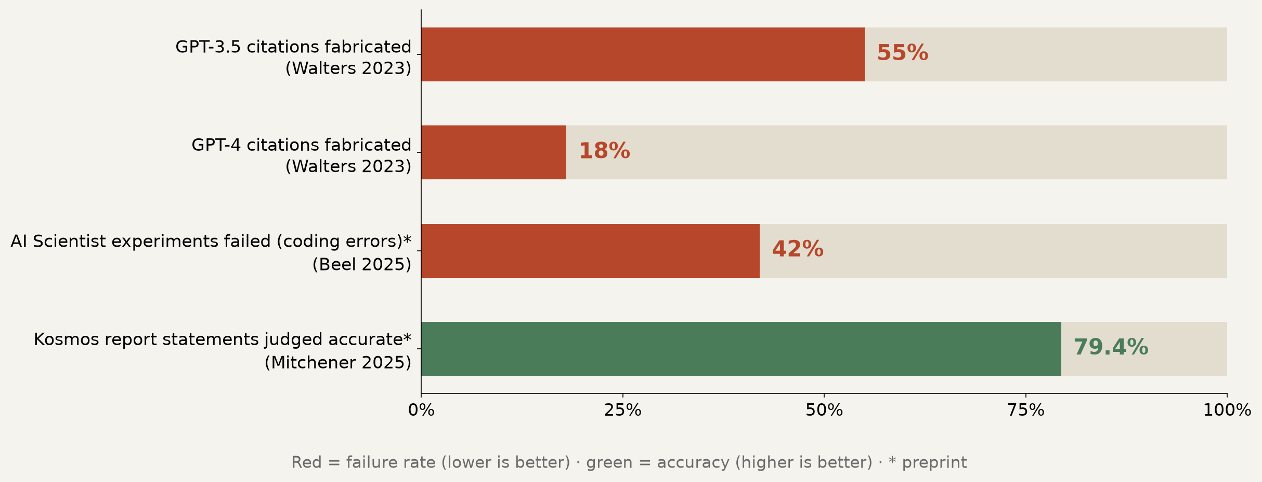
Confie, mas verifique
A curva de capacidade e a curva de verificação não são a mesma curva
Walters 2023 Sci Rep · Beel 2025 arXiv [preprint] · Mitchener 2025 arXiv [preprint] · Guo 2026 Cell
Notes:
O slide de rigor. Em revisões escritas pelo ChatGPT, 55% das citações do GPT-3.5 e 18% das do GPT-4 eram fabricadas. Uma auditoria independente encontrou 42% dos experimentos do AI Scientist falhando por erros de código. O Kosmos reporta 79,4% de afirmações corretas - impressionante, e ainda uma em cinco para conferir. Regra prática: todo DOI resolvido, todo número rastreado até a fonte, todo pipeline revisado linha a linha.
REFERÊNCIAS (verificadas):
• Walters WH, Wilder EI (2023). Fabrication and errors in the bibliographic citations generated by ChatGPT. Scientific Reports. https://doi.org/10.1038/s41598-023-41032-5
• Beel J et al. (2025). Evaluating Sakana's AI Scientist: Bold Claims, Mixed Results, and a Promising Future?. arXiv. https://doi.org/10.48550/arxiv.2502.14297
• Mitchener L et al. (2025). Kosmos: An AI Scientist for Autonomous Discovery. arXiv. https://doi.org/10.48550/arxiv.2511.02824
• Guo LY et al. (2026). Toward autonomous science with agentic artificial intelligence. Cell. https://doi.org/10.1016/j.cell.2026.08.052

Slide 28
Quem é dono, quem responde
Inventor precisa ser pessoa natural (Thaler, Reino Unido, 2023); nos EUA, cada reivindicação exige contribuição humana significativa - documente prompts, versões e critérios
DSI: o Fundo de Cali (COP16, 2024) propõe 1% do lucro ou 0,1% da receita de grandes usuários de sequências digitais; no Brasil, SisGen antes de divulgar ou patentear
O Brasil ainda não tem lei específica de IA: o PL 2338/2023 aguarda parecer na Câmara; a LGPD (art. 20) já garante revisão de decisões automatizadas
Confidencialidade: a Samsung teve três vazamentos em menos de 20 dias por colagem em chat (2023) - dado restrito só em modelo local ou API com contrato
Viés de automação: conselho errado de sistemas de apoio aumentou as decisões erradas em 26% - a supervisão humana precisa ser desenhada, não presumida
Thaler [2023] UKSC 49 · USPTO 2024 [regulatório] · CBD Decisão 16/2 · Lei 13.123/2015 · PL 2338/2023 · Lei 13.709/2018 · TechCrunch 2023 [notícia] · Goddard 2011 JAMIA
Notes:
Cinco perguntas que todo melhorista vai enfrentar. Quem inventou um alelo desenhado por IA? Quem definiu o objetivo, restringiu o espaço de busca e validou - se estiver documentado. Quem recebe pela sequência pública que treinou o modelo? O regime de DSI está em construção. Colar a matriz de BLUPs das linhagens elite num chat de consumidor equivale a publicar o programa de cruzamentos.
REFERÊNCIAS:
Thaler v Comptroller-General [2023] UKSC 49. https://caselaw.nationalarchives.gov.uk/uksc/2023/49
USPTO (2024). Inventorship Guidance for AI-Assisted Inventions. https://www.federalregister.gov/documents/2024/02/13/2024-02623/inventorship-guidance-for-ai-assisted-inventions
CBD. Decisão 16/2, COP16 (2024). https://www.cbd.int/doc/decisions/cop-16/cop-16-dec-02-en.pdf
Lei 13.123/2015. https://www.planalto.gov.br/ccivil_03/_ato2015-2018/2015/lei/l13123.htm
Câmara dos Deputados. PL 2338/2023. https://www.camara.leg.br/proposicoesWeb/fichadetramitacao/?idProposicao=2487262
Lei 13.709/2018 (LGPD). https://www.gov.br/anpd/pt-br/centrais-de-conteudo/legislacao/lei-no-13-709-de-14-de-agosto-de-2018
TechCrunch (2023). Samsung bans use of generative AI tools like ChatGPT after April internal data leak. https://techcrunch.com/2023/05/02/samsung-bans-use-of-generative-ai-tools-like-chatgpt-after-april-internal-data-leak/
Goddard K et al. (2011). Automation bias: a systematic review. JAMIA. https://doi.org/10.1136/amiajnl-2011-000089

Slide 29
Soberania de dados e equidade
A indústria já é generativa: assistentes treinados em décadas de ensaios proprietários (Bayer E.L.Y., 2024) e química generativa em parcerias (Syngenta-Insilico)
Concentração: as quatro maiores empresas detêm ~50% do mercado mundial de sementes (vendas de 2024, estimativa de ONGs)
Divisão de computação: países de alta renda concentram 97% da capacidade dos 500 maiores supercomputadores; o Brasil hospeda 9 deles
Viés para grandes culturas: LLMs sabem mais sobre milho do que sobre feijão-caupi - e a fabricação de citações é maior em temas pouco estudados
Contrapesos abertos: BrAPI, Breedbase, AlphaSimR e a Embrapa I/O, que já expõe dados por servidor MCP para agentes
Bayer 2024 [empresa] · Syngenta/Insilico 2021 [empresa] · ETC Group/GRAIN 2026 [ONG] · World Bank 2025 [relatório] · BrAPI 2025 Database · Morales 2022 G3 · Embrapa I/O
Notes:
Dois lados do mesmo fato: a capacidade segue a propriedade dos dados. A indústria - incluindo a Bayer, parceira deste curso, e seus concorrentes - já transformou dados proprietários em assistentes. Se os programas públicos não organizarem, rotularem e compartilharem os próprios dados, a distância cresce independentemente do acesso a modelos. Pergunte: onde moram os dados do seu programa, e quem poderia treinar com eles?
REFERÊNCIAS:
Bayer AG (2024). Bayer pilots unique generative AI tool for agriculture. https://www.prnewswire.com/news-releases/bayer-pilots-unique-generative-ai-tool-for-agriculture-302088589.html
Syngenta Crop Protection & Insilico Medicine (2021). https://www.syngenta.com/media/media-releases/2021/syngenta-crop-protection-and-insilico-medicine-harness-artificial
ETC Group / GRAIN (2026). Top 10 Agribusiness Giants - 2026 Update. https://www.etcgroup.org/content/top-10-agribusiness-giants-2026
World Bank (2025). Digital Progress and Trends Report 2025. https://www.worldbank.org/en/publication/dptr2025-ai-foundations/report
BrAPI v2 (2025). Database. https://doi.org/10.1093/database/baaf048
Morales N et al. (2022). Breedbase. G3 12(7):jkac078. https://doi.org/10.1093/g3journal/jkac078
Embrapa I/O. https://www.embrapa.io/

Slide 30
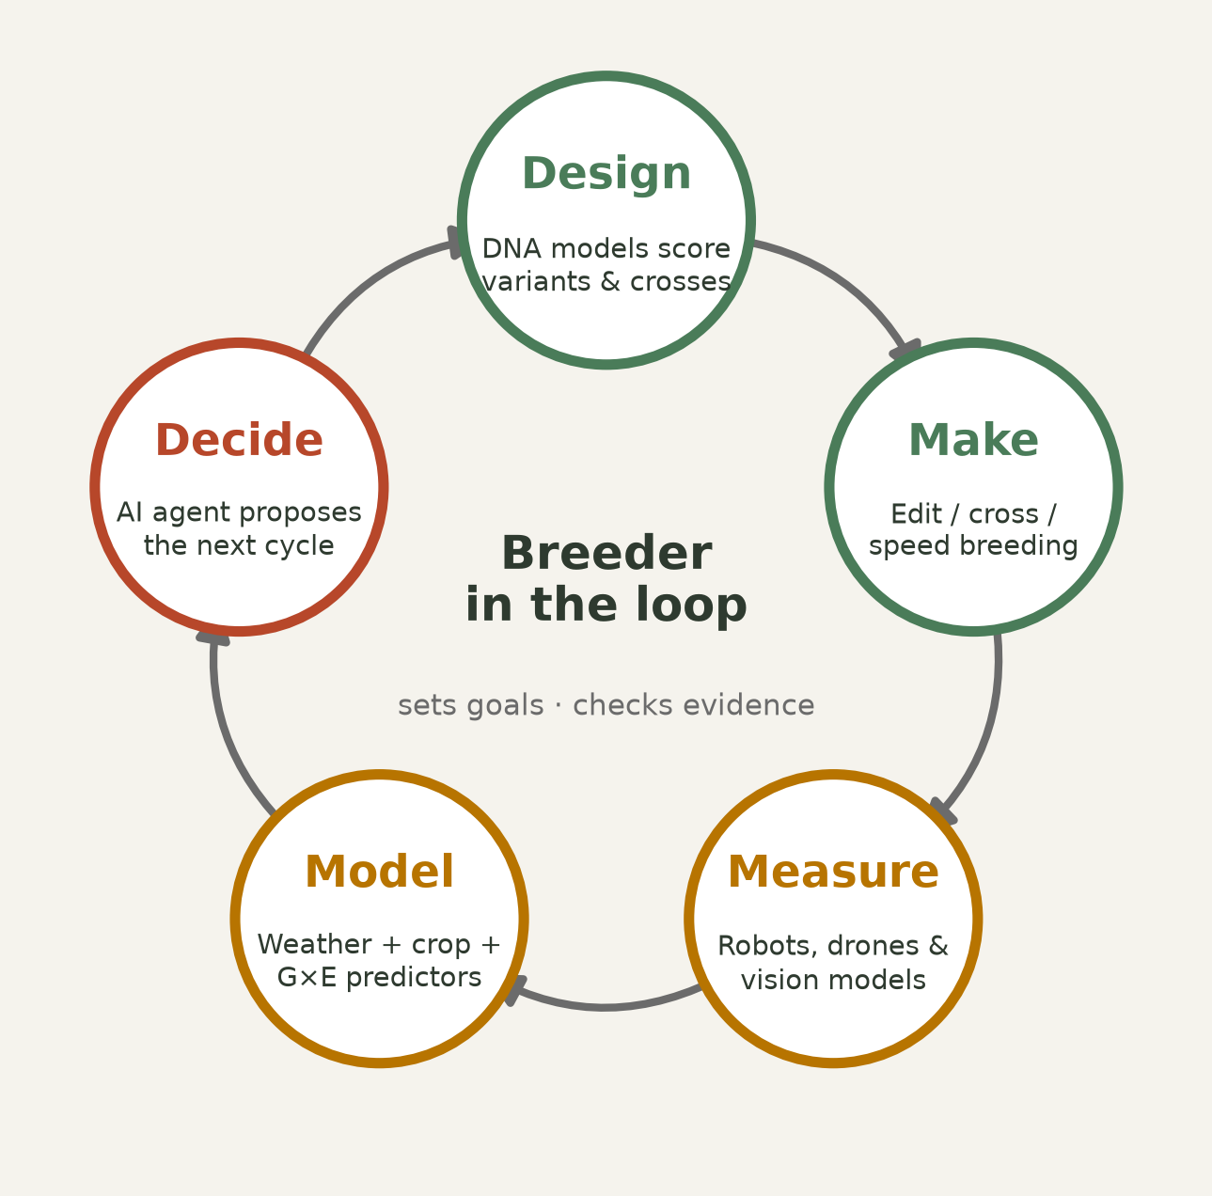
O programa de melhoramento autônomo
Cada seta já tem um componente de IA funcionando - fechar o loop é a tese
Zhai 2025 PNAS · Nguyen 2024 Science · DeBruin 2025 Commun Biol · Morshedian 2026 PLOS Comput Biol · Ghareeb 2026 Nature · Sordo 2024 Sci Rep
Notes:
Síntese. Percorra o loop: modelos de DNA pontuam variantes e cruzamentos; edição, moléculas desenhadas e speed breeding produzem o material; robôs e visão medem; clima, modelos de cultura e preditores de G×E posicionam; um agente propõe o próximo ciclo. Cada componente existe publicado. O que não existe é o fechamento verificado de ponta a ponta num programa real - o maior problema aberto da área. O melhorista está no centro: define objetivos e confere evidências.
REFERÊNCIAS (verificadas):
• Zhai J et al. (2025). Cross-species modeling of plant genomes at single-nucleotide resolution using a pretrained DNA language model. PNAS. https://doi.org/10.1073/pnas.2421738122
• Nguyen E et al. (2024). Sequence modeling and design from molecular to genome scale with Evo. Science. https://doi.org/10.1126/science.ado9336
• DeBruin J et al. (2025). Breaking the field phenotyping bottleneck in maize with autonomous robots. Communications Biology 8:467. https://doi.org/10.1038/s42003-025-07890-7
• Morshedian A & Domaratzki M (2026). LSTM-attention-guided graph neural networks for integrated genotype–Environment modeling in maize yield prediction. PLOS Computational Biology 22:e1013729. https://doi.org/10.1371/journal.pcbi.1013729
• Ghareeb AE et al. (2026). A multi-agent system for automating scientific discovery. Nature. https://doi.org/10.1038/s41586-026-10652-y
• Sordo Z et al. (2024). RhizoNet segments plant roots to assess biomass and growth for enabling self-driving labs. Scientific Reports 14:12907. https://doi.org/10.1038/s41598-024-63497-8

Slide 31
O que aprender a seguir - concretamente
Mantenha a genética quantitativa: todo modelo que superou um baseline aqui codificou estrutura que um melhorista já entende
Aprenda a fazer fine-tuning, não pré-treino: adaptadores LoRA, backbones congelados, transfer learning
Use modelos e dados abertos: AgroNT, PlantCaduceus e PLLaMa no HuggingFace; G2F e GWHD como dados
Olhe para fora: química, proteínas, clima e robótica são onde parte da próxima geração de traits e produtos vai nascer
Trate agentes como colaboradores auditáveis: resolva cada DOI, revise cada linha e compare com um baseline bem ajustado
Montesinos-López 2025 Front Genet · Potze 2025 bioRxiv [preprint] · Zhai 2025 PNAS · Chen 2023 ICCV Workshops · Washburn 2025 Genetics · Walters 2023 Sci Rep
Notes:
O slide prático; dê tempo para fotografarem. Enfatize o primeiro bullet: a vantagem de vocês sobre um cientista da computação é entender G×E, herdabilidade, estrutura de população e seleção. O quarto bullet é novo em relação ao curso: as áreas desta tarde são onde vale fazer a próxima disciplina, estágio ou colaboração.
REFERÊNCIAS (verificadas):
• Montesinos-López A et al. (2025). Artificial intelligence meets genomic selection: comparing deep learning and GBLUP across diverse plant datasets. Frontiers in Genetics. https://doi.org/10.3389/fgene.2025.1568705
• Potze A et al. (2025). Structured Multimodal Deep Learning improves Genomic Prediction in Future Environments. bioRxiv preprint. https://doi.org/10.1101/2025.09.05.674546
• Zhai J et al. (2025). Cross-species modeling of plant genomes at single-nucleotide resolution using a pretrained DNA language model. PNAS. https://doi.org/10.1073/pnas.2421738122
• Chen F et al. (2023). Adapting Vision Foundation Models for Plant Phenotyping. Proc. IEEE/CVF ICCV Workshops 2023, pp. 604-613. https://doi.org/10.1109/iccvw60793.2023.00067
• Washburn JD et al. (2025). Global genotype by environment prediction competition reveals that diverse modeling strategies can deliver satisfactory maize yield estimates. Genetics. https://doi.org/10.1093/genetics/iyae195
• Walters WH, Wilder EI (2023). Fabrication and errors in the bibliographic citations generated by ChatGPT. Scientific Reports. https://doi.org/10.1038/s41598-023-41032-5

Slide 32
Perguntas abertas - vamos discutir
Se um modelo de fundação pontua cada variante do seu pangenoma, qual é o papel do estudo de QTL?
Se a IA corta o custo da descoberta, por que o tempo de um event subiu de 13,1 para 16,5 anos? Onde investir?
Onde um programa público deveria gastar o próximo R$ 1 milhão: mais parcelas, robôs de fenotipagem ou desenvolvimento de modelos?
Se um agente escreve a análise e rascunha o artigo, qual é exatamente a contribuição do cientista?
Quem deveria ser dono do modelo treinado com os dados de um programa público de melhoramento?
Benegas 2025 Nat Biotechnol · Li 2026 Nat Commun · Morshedian 2026 PLOS Comput Biol · Lu 2026 Nature · Bayer 2025 press release [empresa] · AgbioInvestor 2022 [relatório]
Notes:
Slide de discussão - reserve 20 a 25 minutos. Não responda; deixe a turma debater. Divida em duplas por 5 minutos na pergunta 3 e depois peça posições. A pergunta 2 conecta com a Parte 2; a 5, com o slide de soberania de dados. Se a sala estiver quieta, comece pela 4.
REFERÊNCIAS (verificadas):
• Benegas G et al. (2025). A DNA language model based on multispecies alignment predicts the effects of genome-wide variants. Nature Biotechnology. https://doi.org/10.1038/s41587-024-02511-w
• Li H et al. (2026). Omics-driven plant breeding through phenomics-enviromics crosstalk. Nature Communications. https://doi.org/10.1038/s41467-026-73097-x
• Morshedian A & Domaratzki M (2026). LSTM-attention-guided graph neural networks for integrated genotype–Environment modeling in maize yield prediction. PLOS Computational Biology 22:e1013729. https://doi.org/10.1371/journal.pcbi.1013729
• Lu C et al. (2026). Towards end-to-end automation of AI research. Nature. https://doi.org/10.1038/s41586-026-10265-5
• AgTech Breakthrough / Bayer (2025). Bayer's E.L.Y. Wins 'AI-based AgTech Solution of the Year' in 2025 AgTech Breakthrough Awards Program. GlobeNewswire. https://www.bayer.com/en-us/united-states/news-and-stories/2025/ely-wins-ai-based-agtech-solution-of-the-year
AgbioInvestor (2022). Time and Cost to Develop a New GM Trait. https://croplife.org/wp-content/uploads/2022/05/AgbioInvestor-Trait-RD-Branded-Report-Final-20220512.pdf

Slide 33
Sua vez
Cada resultado desta tarde foi produzido por alguém que decidiu tentar algo que ainda não existia
Os dados são públicos, os modelos são abertos e as lacunas estão documentadas - várias delas são específicas de plantas
Um especialista em plantas com 676 milhões de parâmetros venceu um generalista de 7 bilhões. Conhecimento de domínio é a vantagem, e vocês o têm
Todo o material do curso e as referências verificadas estão no repositório. Escolham um gargalo do seu programa e ataquem-no neste semestre
Zhai 2026 Cell Genomics · Washburn 2025 Genetics · Mendoza-Revilla 2024 Commun Biol · Li 2026 Nat Commun
Notes:
Feche com agência, não com tecnologia. O argumento mais forte: o especialista em plantas venceu o generalista, ou seja, o que torna vocês competitivos é justamente o que passaram anos aprendendo - a biologia. Cite os projetos mencionados ao longo da tarde (agente de edição CRISPR para plantas, tabela de escores de variantes do pangenoma, reprodução do G2F, triagem de peptídeos para um patossistema brasileiro). Agradeça, abra para perguntas e termine no horário.
REFERÊNCIAS (verificadas):
• Zhai J et al. (2026). PlantCAD2: A DNA foundation model for interpreting genomes across flowering plants. Cell Genomics. https://doi.org/10.1016/j.xgen.2026.101329
• Washburn JD et al. (2025). Global genotype by environment prediction competition reveals that diverse modeling strategies can deliver satisfactory maize yield estimates. Genetics. https://doi.org/10.1093/genetics/iyae195
• Mendoza-Revilla J et al. (2024). A foundational large language model for edible plant genomes. Communications Biology. https://doi.org/10.1038/s42003-024-06465-2
• Li H et al. (2026). Omics-driven plant breeding through phenomics-enviromics crosstalk. Nature Communications. https://doi.org/10.1038/s41467-026-73097-x

Slide 34
Obrigado
Notes:
Transição. Toda esta capacidade traz perguntas que não são técnicas: quem verifica, quem é dono, quem responde.

